Slide 1
Задания олимпиады «ЖасStar»
2 тур

Slide 2
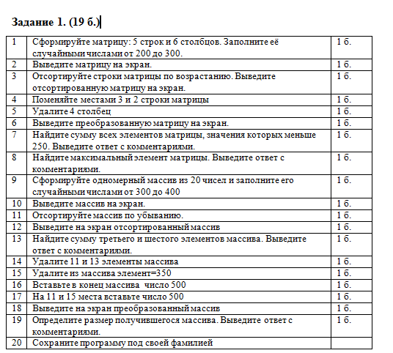

Slide 3
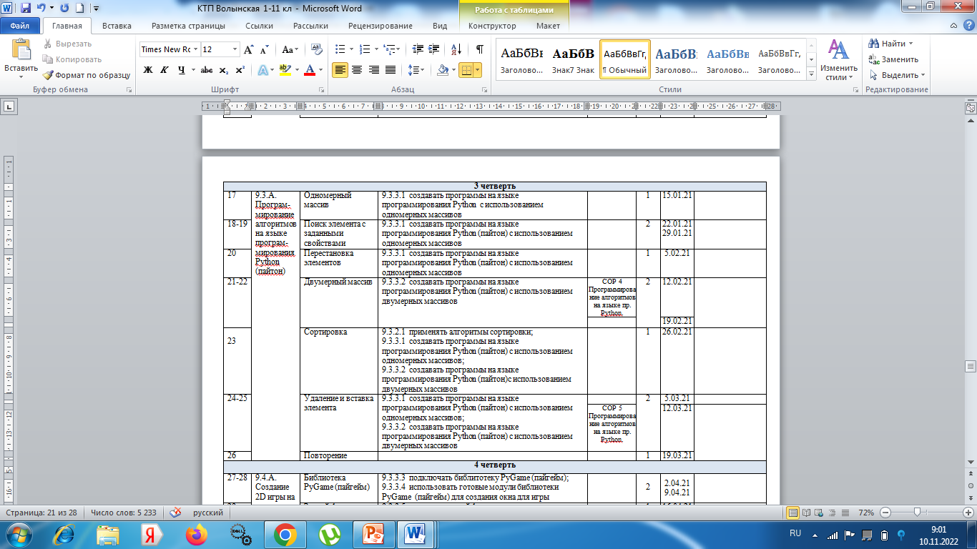

Slide 4
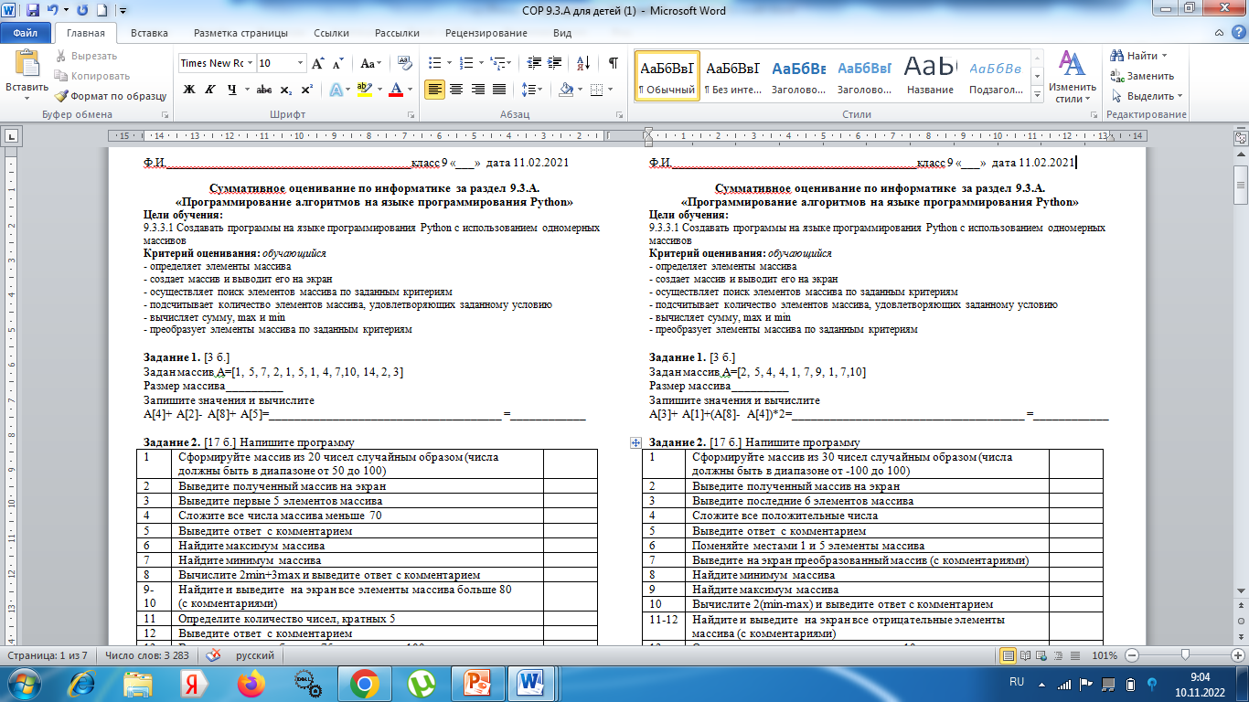

Slide 5
Поиск max и min
print("введите количество элементов массива")
N=int(input())
A=[0]*N
from random import randint
for i in range(N):
A[i]=randint(-100,100)
print (A)
max=A[0] делаем предположение
min=A[0]
for i in range(N):
if A[i]>max: max=A[i] проверяем
if A[i]<min: min=A[i]
print ("Максимальный элемент массива", max)
print ("Минимальный элемент массива", min)
Данный блок используем без изменений!!!!

Slide 6






Нахождение суммы
print("введите количество элементов массива")
N=int(input())
A=[0]*N
from random import randint
for i in range(N):
A[i]=randint(0,10)
print (A)
i | 0 | 1 | 2 | 3 | 4 | 5
A[i] | 1 | 3 | 5 | 4 | 1 | 3
sum=0
for i in range(N):
sum=sum+A[i]
print ("Сумма всех элементов массива", sum)
Найти сумму четных чисел в массиве
sum=0
for i in range(N):
if A[i]%2==0: sum=sum+A[i]
print ("Сумма всех четных элементов массива", sum)
sum

Slide 7
Сформируйте массив из 10 чисел случайным образом (числа должны быть в диапазоне от 50 до 100) и выведите полученный массив на экран.
Выведите на экран последние 7 элементов массива.
Сложите все числа массива меньше 70. Выведите ответ с комментарием.
Вычислите 2min+3max и выведите ответ с комментарием.
print("введите количество элементов массива")
N=int(input())
A=[0]*N
from random import randint
for i in range(N):
A[i]=randint(50,100)
print (A)
print ("Последние 7 элементов массива:")
print (A[3:])
sum=0
for i in range(N):
if A[i]<70: sum=sum+A[i]
print ("Сумма чисел меньше 70 равна", sum)
max=A[0]
min=A[0]
for i in range(N):
if A[i]>max: max=A[i]
if A[i]<min: min=A[i]
print ("Максимальный элемент массива", max)
print ("Минимальный элемент массива", min)
print ("2min+3max=", 2*min+3*max)

Slide 8
Найдите и выведите (с комментарием) на экран все элементы массива больше 80.
Определите количество чисел, кратных 3. Выведите ответ с комментарием.
Все числа массива больше 70 разделите на 10.
Поменяйте местами 3 и 8 элементы массива. Выведите на экран преобразованный массив (с комментариями).
print ("Элементы массива, больше 80:")
for i in range(N):
if A[i]>80: print (A[i], end=" ")
print()
k=0
for i in range(N):
if A[i]%3==0: k=k+1
print ("Количество чисел кратных 3 равно", k)
for i in range(N):
if A[i]>70: A[i]=A[i]/10
print ("Преобразованный массив:")
print (A)
print ("Перестановка 3 и 8 элемента массива:")
A[3], A[8]=A[8], A[3]
print (A)

Slide 9
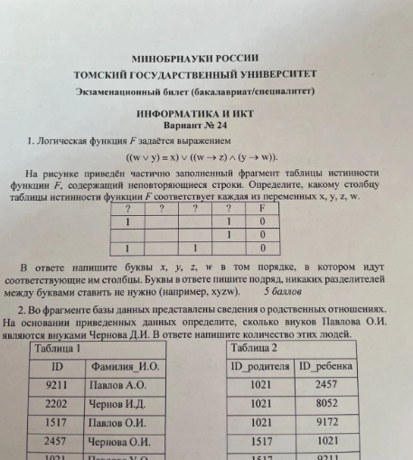

Slide 10
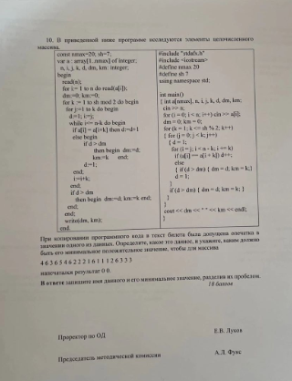

Slide 11
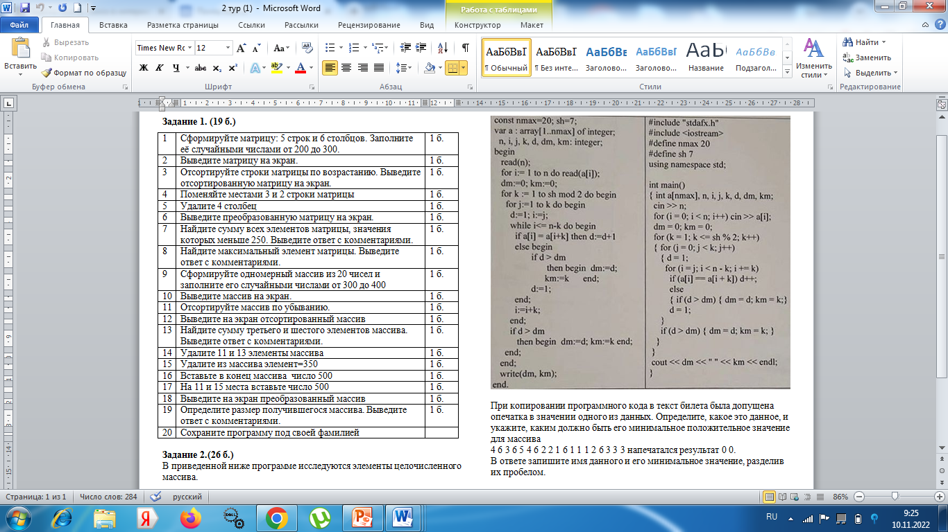
Sh должно быть четным (минимум =2), тогда цикл for (k=1;k<=sh%2;k++) не будет выполняться и значения переменных dm,km останется=0

